Slide 1
Liceo Statale G.B. Vico
Percorso di alternanza scuola - lavoro
Bargan Ana, Coen Arianna Chiara, Cozzolino Jessica Michel, de Santis Camilla Elettra, Longo Christian, Magri Davide, Pepaj Luiza, Pirota Giulia, Prenga Sabrina, Ramirez Alessia, Salvemini Martina, Tatu Iustina.
Ricerca storico - documentaria
3G

Slide 2
LA STORIA DEL MUSEO
LAVORO DONNE
1800 / 1900
LAVORO DONNE
1940 / 1959
LA STORIA DELL’ORFANOTROFIO
LAVORO ORFANI
1901 / 1939
L’INTERVISTA ALL’EX MARTININ
I MARTINITT
LAVORO UOMINI
1901 / 1939
LA NOSTRA ALTERNANZA
I FASCICOLI
LAVORO DONNE
1901 / 1939
ULTERIORI POSSIBILI RICERCHE
LAVORO ORFANI
1800 / 1900
LAVORO ORFANI
1940 / 1959
LAVORO UOMINI
1800 / 1900
LAVORO UOMINI
1940 / 1959

Slide 3
LA STORIA DEL MUSEO
Il museo è stato inaugurato il 19 Gennaio 2009.
Nel museo sono stati digitalizzati e resi fruibili in modo interattivo alcuni documenti dell’archivio storico degli orfanotrofi milanesi Martinitt e Stelline.
Il museo racconta un tassello importante della storia milanese, tra il 1800 e il 1900.

Slide 4
LA STORIA DELL’ORFANOTROFIO
L’orfanotrofio dei Martinitt nacque nel 1532 ad opera di San Gerolamo Emiliani.
L’istituto accoglieva orfani di uno o entrambi i genitori, ai quali si garantiva l’istruzione.
Sorse, inizialmente, vicino alla chiesa di San Sepolcro e solo successivamente a causa del gran numero di orfani, per volontà di Francesco II, si spostò in via dei Giardini (attuale via Manzoni). Successivamente l’orfanotrofio si spostò nella chiesa di San Pietro in Gessate e infine si instaurò a Lambrate.

Slide 5
I MARTINITT
Gli orfani presero il nome di Martinitt perché vicino alla prima sede dell’orfanotrofio venne consacrata una chiesa dedicata a San Martino
Martinitt significa proprio in milanese piccoli martini
Nella prima fase l’istituto accolse solo ragazzi della città di Milano (solo nel 1900 l’orfanotrofio si apre anche ai non milanesi)
Questi ragazzi potevano entrare in istituto dai 6 anni e rimanere fino al compimento dei 18.

Slide 6
I FASCICOLI
Nei fascicoli che abbiamo analizzato sono contenuti:
pagelle
questionario d’entrata
certificati di dimissioni, di morte, di battesimo, di matrimonio, di vaccinazione, di povertà
registro delle mancanze
cartella clinica dell’orfano
attestato del tutore

Slide 7
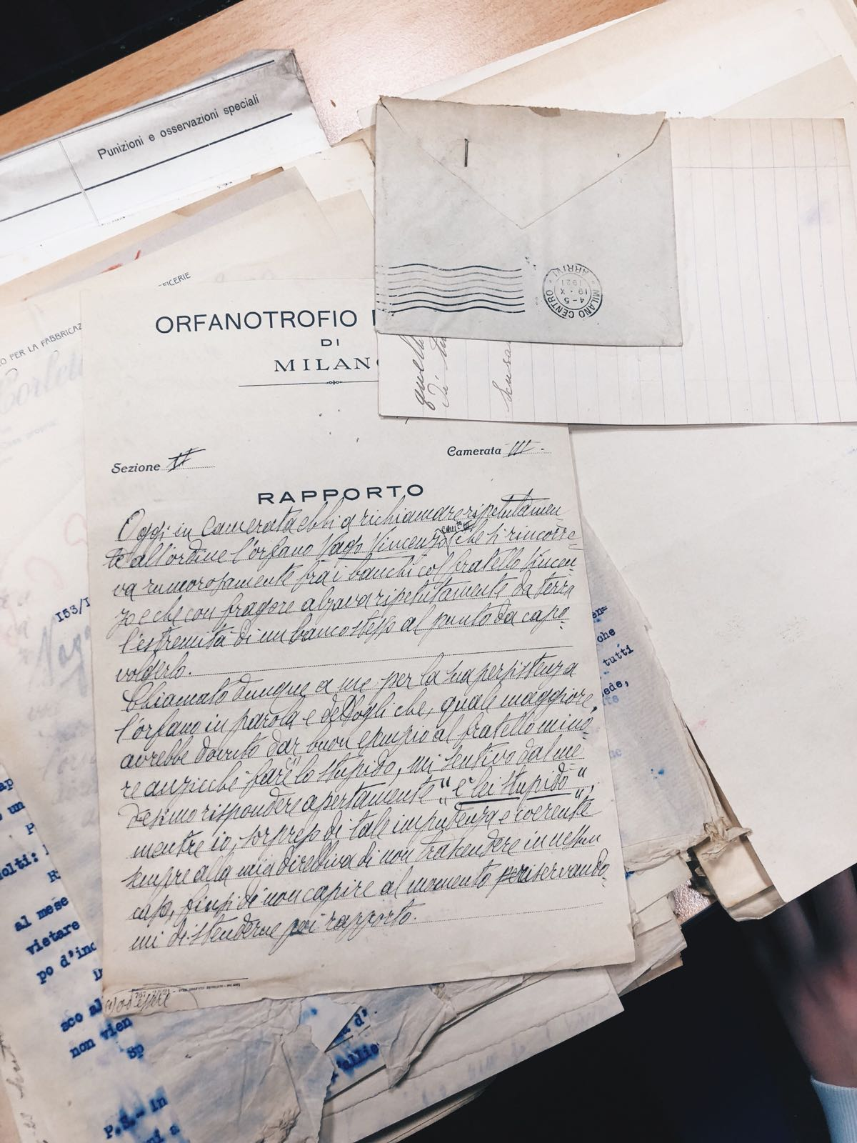
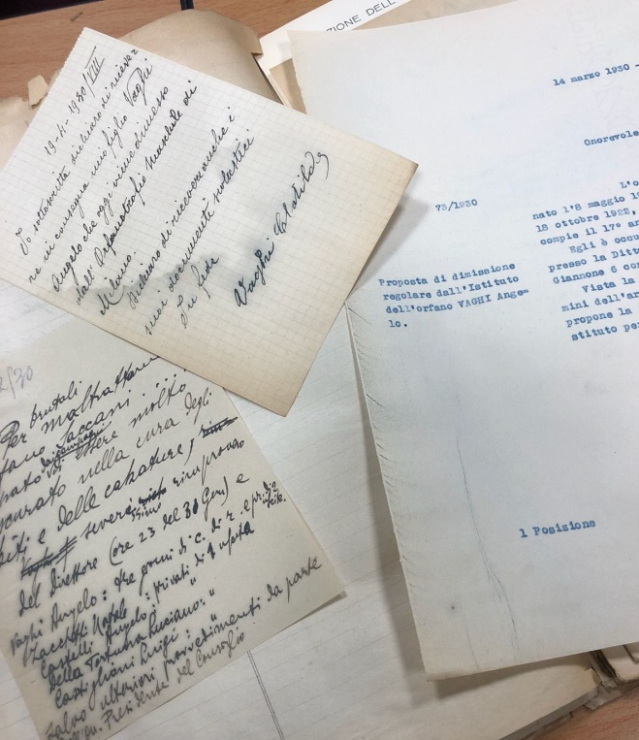

Slide 8
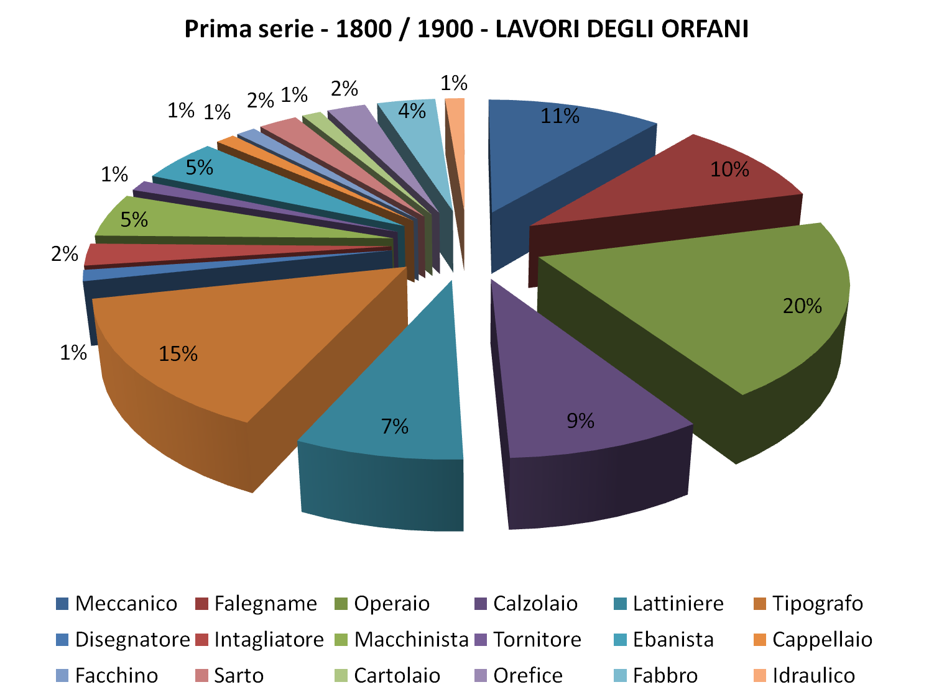
LAVORO ORFANI – 1800 / 1900
TOTALE CAMPIONE 81
Lattoniere

Slide 9
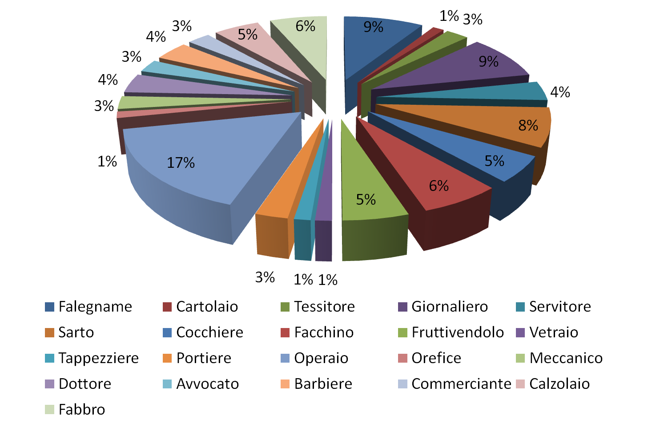
LAVORO UOMINI – 1800 / 1900
TOTALE CAMPIONE 78

Slide 10
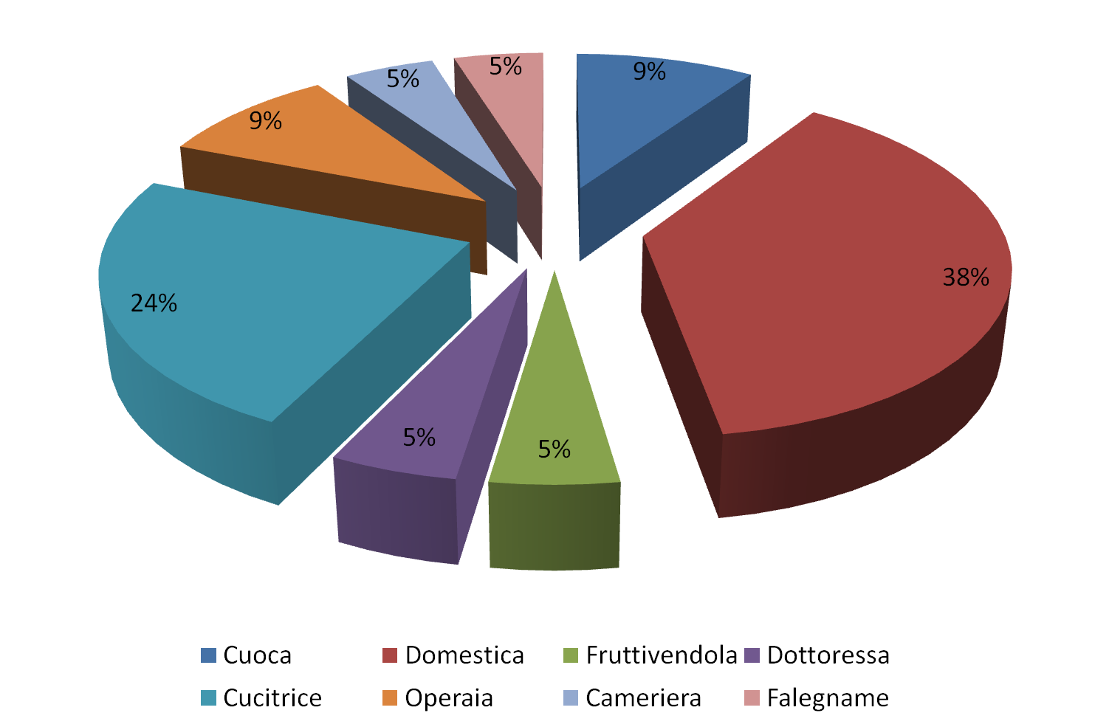
LAVORO DONNE – 1800 / 1900
TOTALE CAMPIONE 33

Slide 11
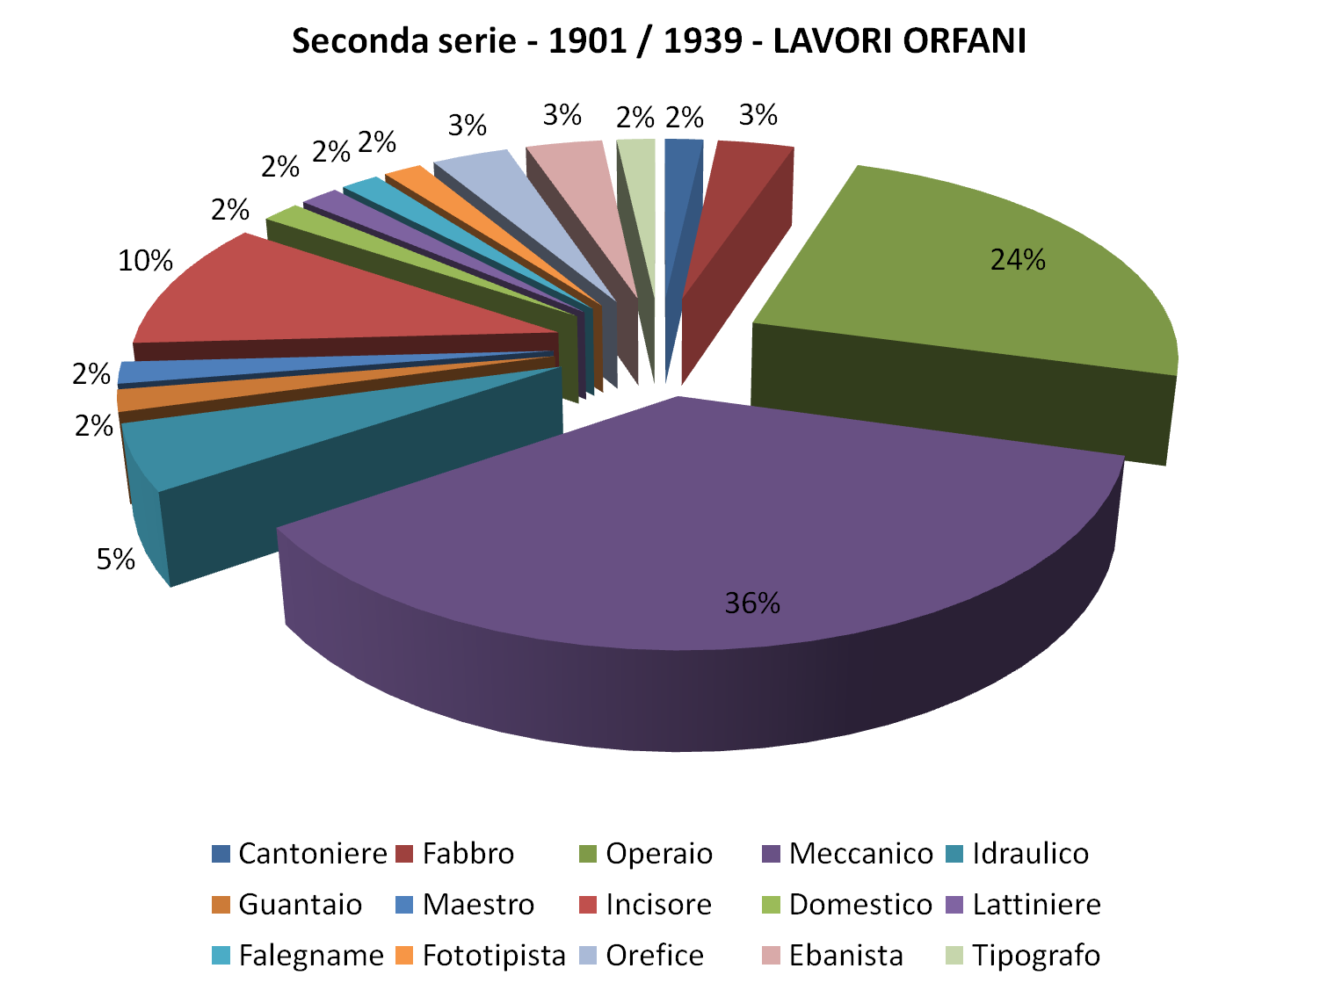
LAVORO ORFANI – 1901 / 1939
TOTALE CAMPIONE 75
Lattoniere

Slide 12
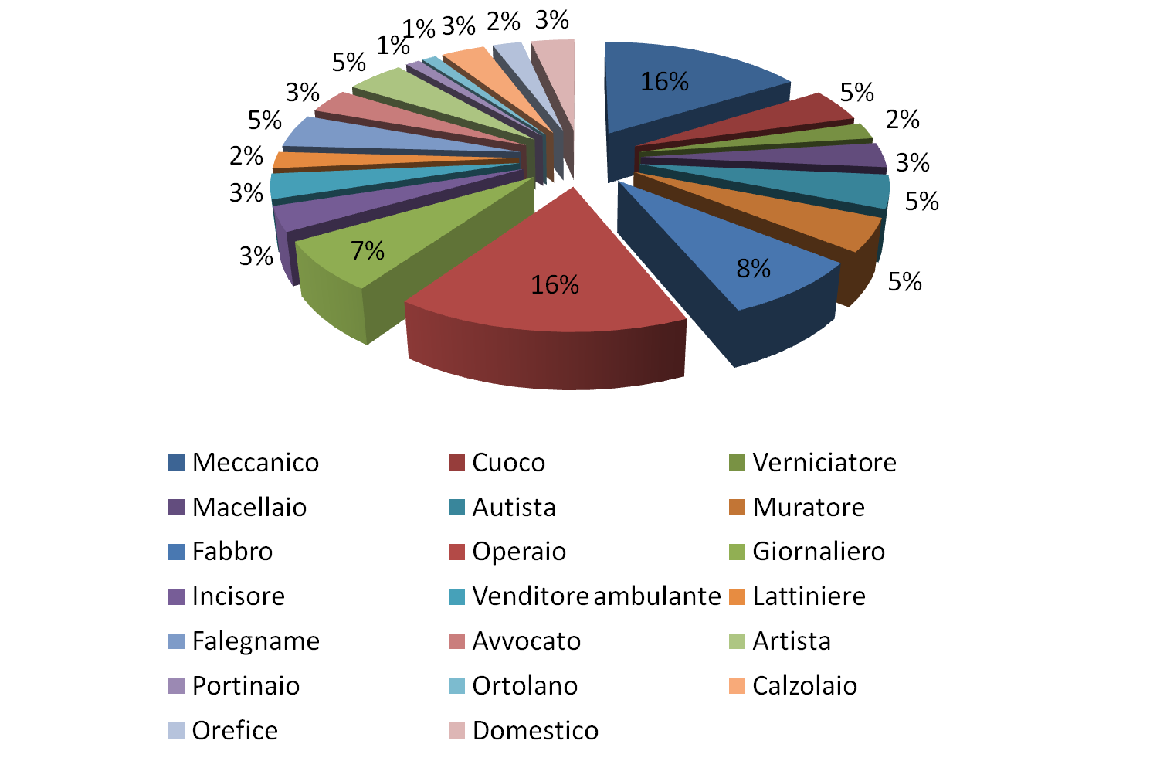
LAVORO UOMINI – 1901 / 1939
TOTALE CAMPIONE 70
Lattoniere

Slide 13
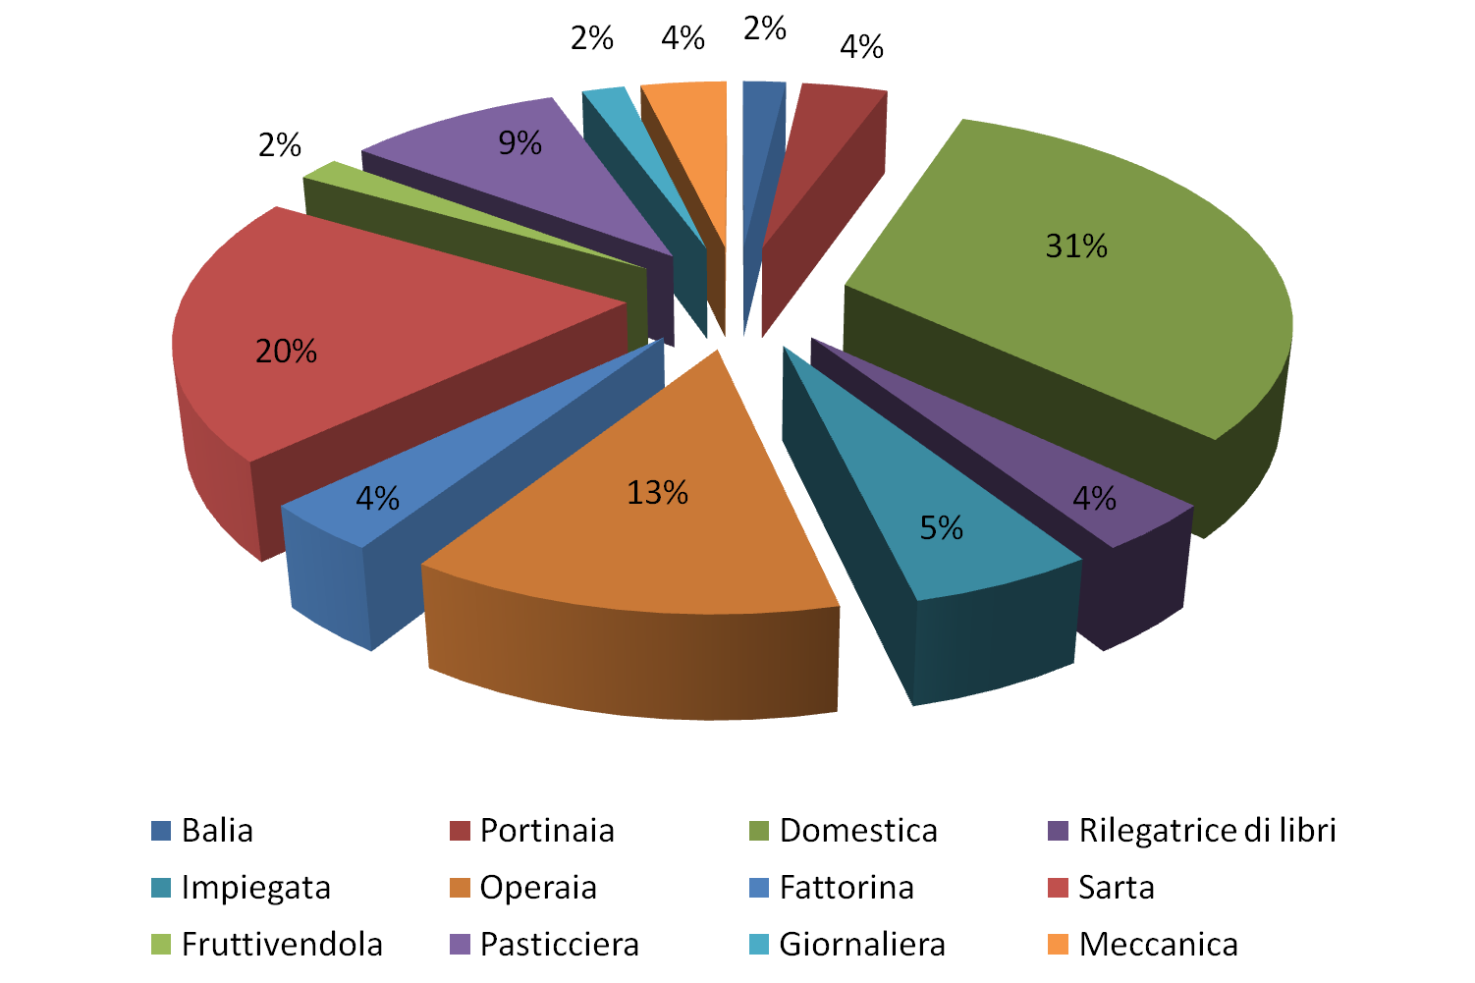
LAVORO DONNE – 1901 / 1939
TOTALE CAMPIONE 50

Slide 14
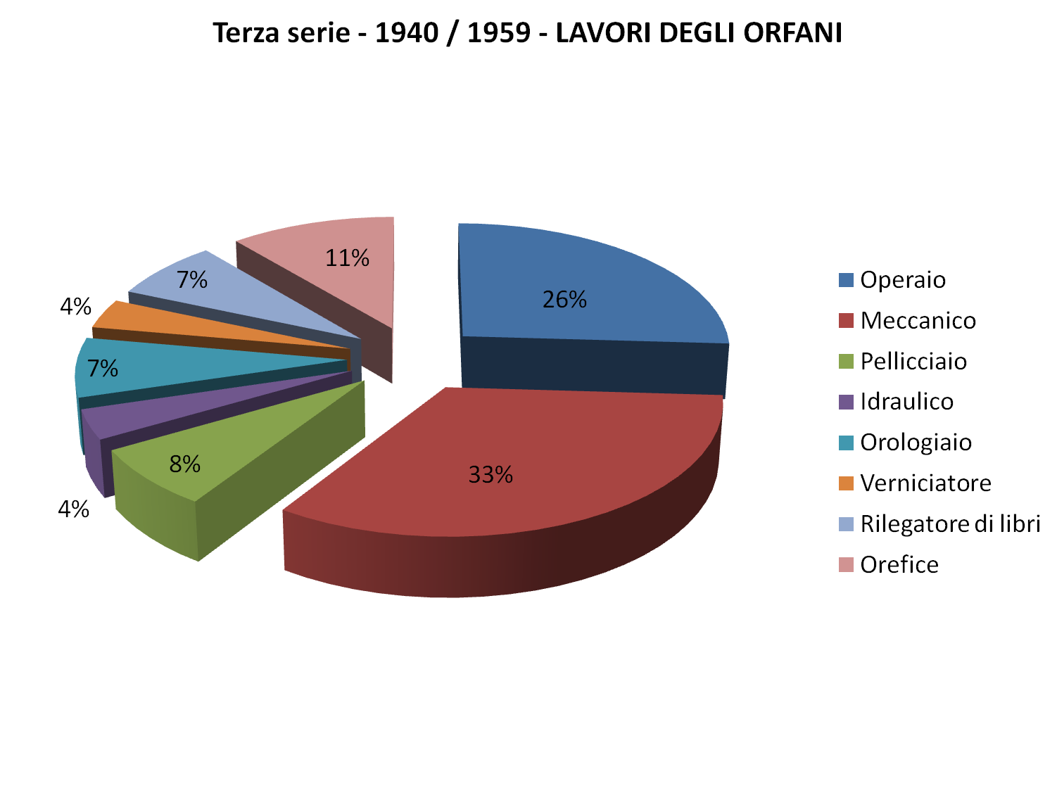
LAVORO ORFANI – 1940 / 1959
TOTALE CAMPIONE 27

Slide 15
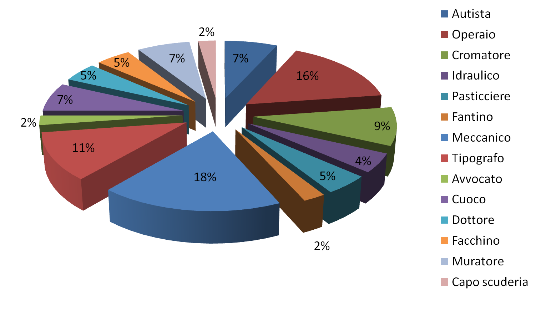
LAVORO UOMINI – 1940 / 1959
TOTALE CAMPIONE 33

Slide 16
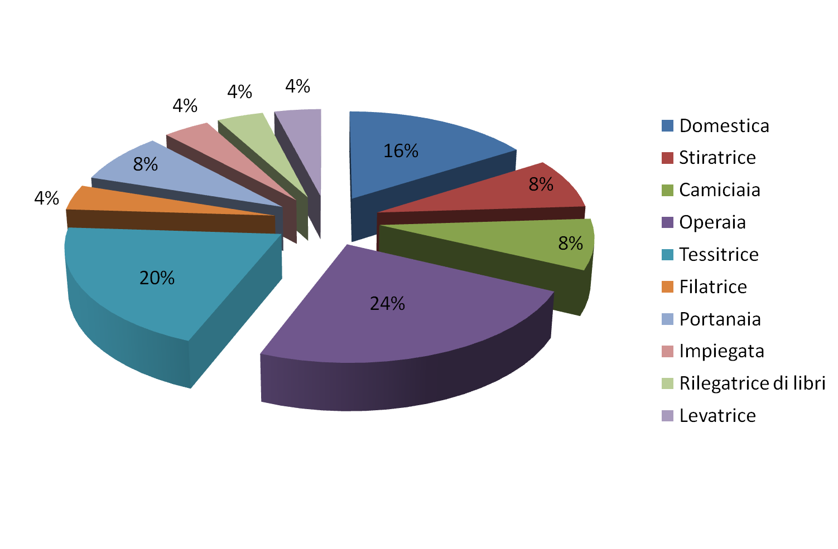
LAVORO DONNE – 1940 / 1959
TOTALE CAMPIONE 20
i

Slide 17
CONSIDERAZIONI SUI GRAFICI
I lavori più frequenti:
Tra gli orfani sono sempre stati molto frequenti i lavori manuali.
Tra i lavori maschili si vede il passaggio dai lavori artigiani a quelli industriali con un aumento delle professioni quali operaio e meccanico.
Inizialmente tra le donne i lavori più comuni erano quelli, prettamente femminili, della cucitrice e della domestica, mestiere che con gli anni è rimasto sempre popolare. Anche le operaie iniziarono a diffondersi nei primi anni del 1900, per poi arrivare ad essere la professione più svolta dal 1940 in poi.

Slide 18
L’INTERVISTA ALL’EX MARTININ
Durante questo periodo di alternanza al Museo Martinitt e Stelline abbiamo intervistato il signor Sergio Scremin, ex Martinin e cartografo da 60 anni.
Guidato dalle nostre domande ci ha raccontato il suo lavoro e la sua storia; inizialmente ci ha fatto vedere gli strumenti di lavoro come i pennini e i righelli, spiegandoci a cosa servivano; in seguito ci ha mostrato delle vere e proprie cartine disegnate a mano interamente da lui.
Siamo rimasti affascinati dalla passione e dalla pazienza che lo hanno accompagnato durante gli anni lavorativi, la precisione era tale che sembravano stampate.
Ci ha mostrato passaggio per passaggio come veniva creata una cartina e quanto tempo ci si impiegava, infine, dopo averci fatto vedere altre cartine e le loro differenze col passare degli anni, abbiamo iniziato a parlare della sua vita in collegio.
Sergio entrò nell'istituto dei Martinitt all'età di 10 anni, dopo la morte del padre; lì vi passò 7 anni circa andando a scuola e imparando le basi per diventare cartografo.
Lui ricorda questa esperienza con gioia, ritiene che sia stata utile per la sua crescita e sa che è stata una grande opportunità.
Siamo contenti di aver conosciuto un mondo di cui sapevamo ben poco e che abbiamo scoperto affascinante,
una realtà impensabile per il periodo in cui viviamo noi.

Slide 19
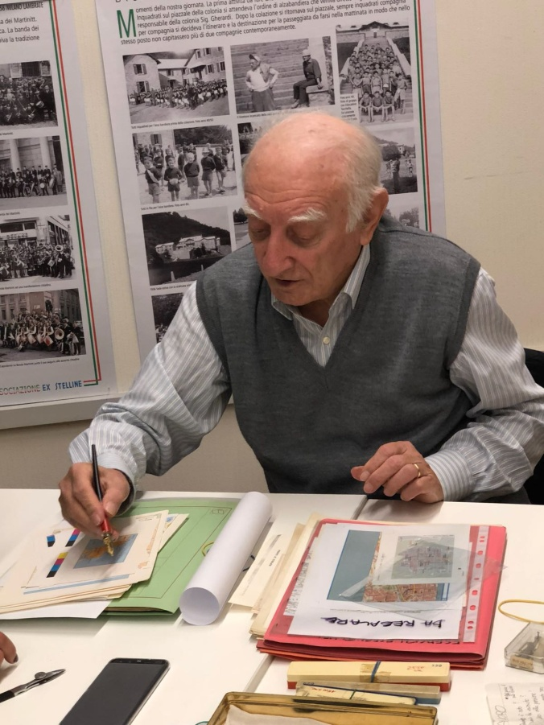
CONSIDERAZIONI INTERVISTA
Grazie a questa intervista abbiamo scoperto un lavoro di cui non conoscevamo l’esistenza e che ora è scomparso. È stato interessante scoprire come era impostato il lavoro negli anni passati, vedere come la tecnologia ha rivoluzionato il modo di lavorare. Sergio ci ha fatto vedere gli strumenti con cui lavorava e le cartine che ha disegnato, è stato molto istruttivo.

Slide 20
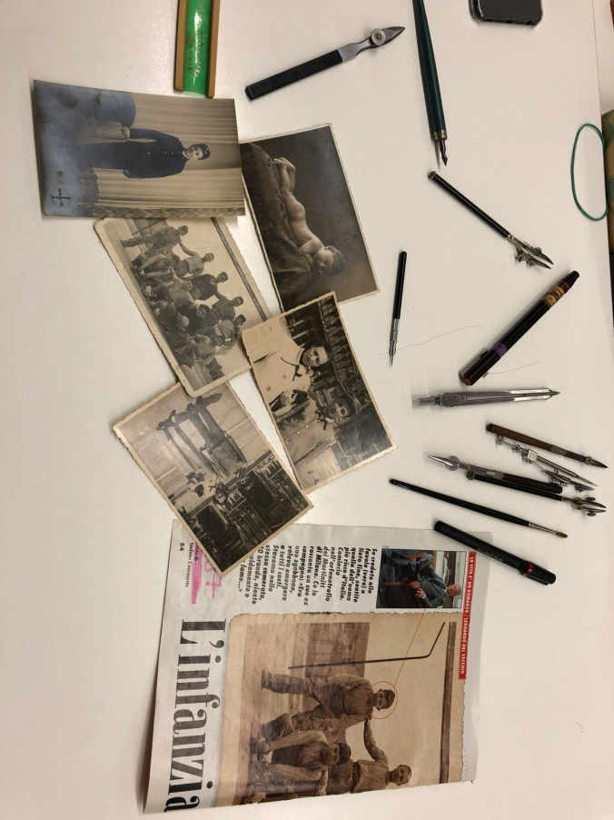
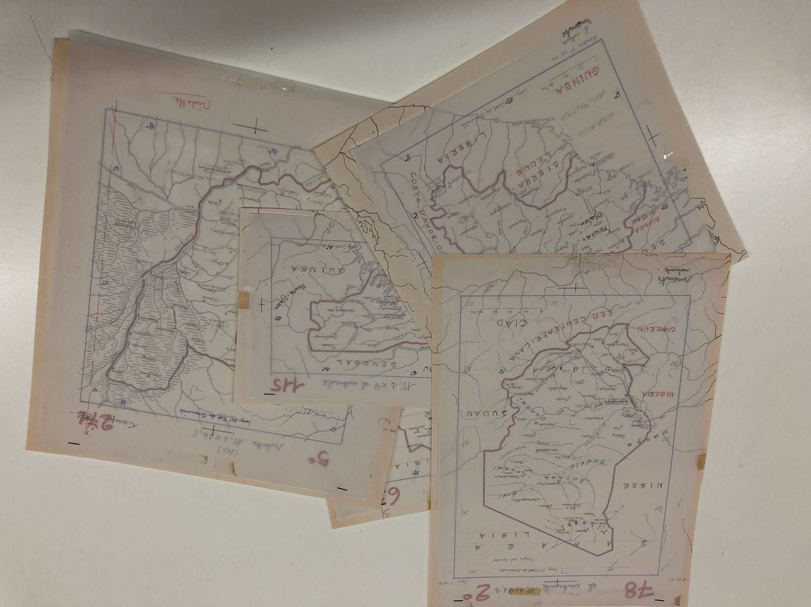
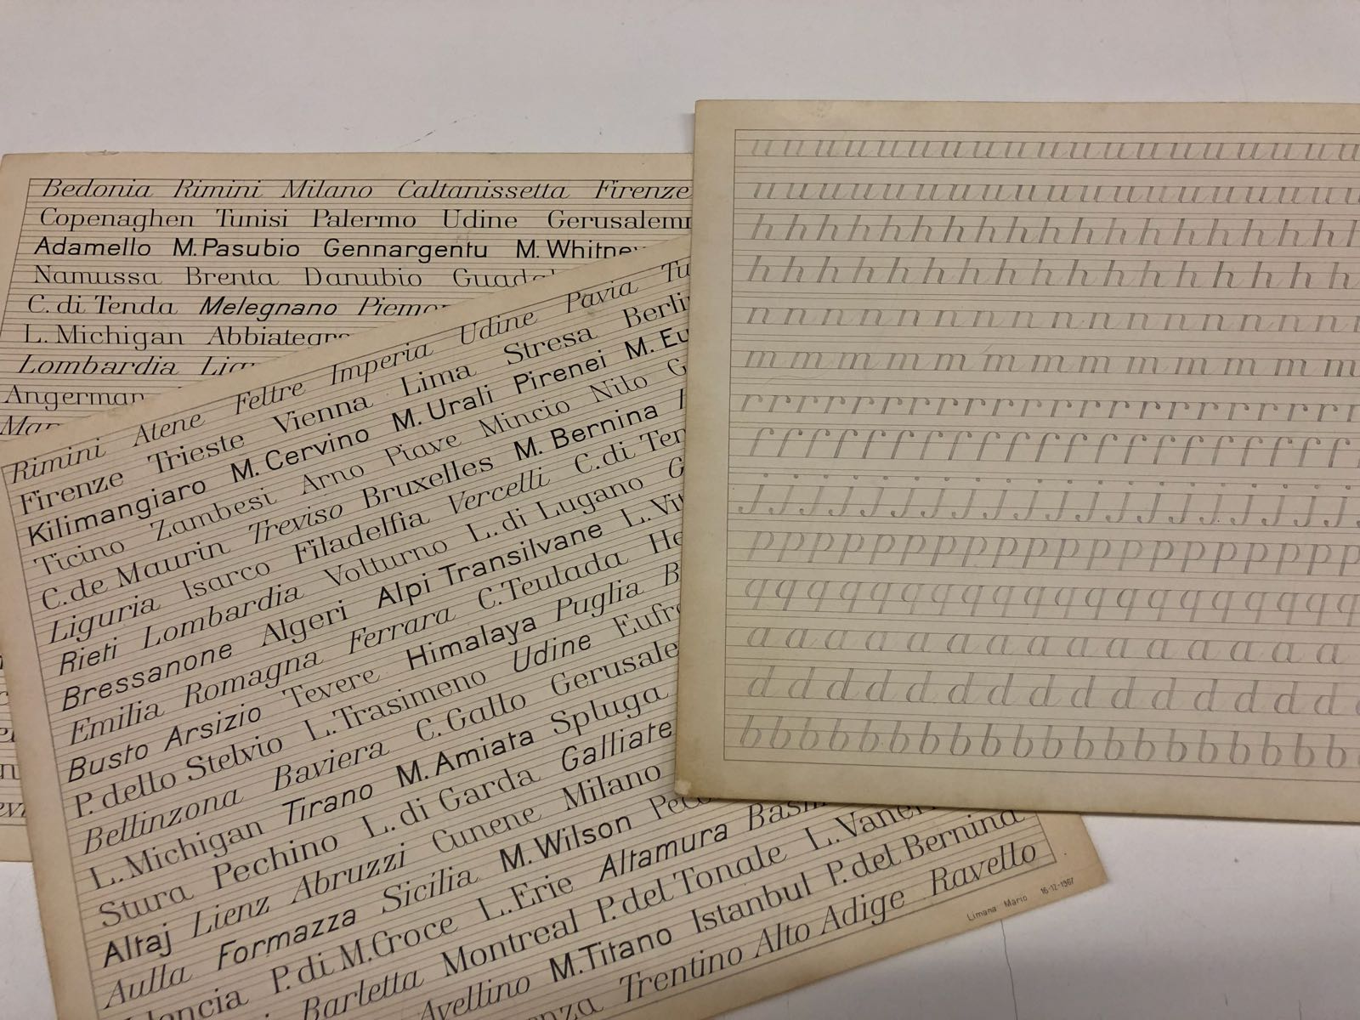
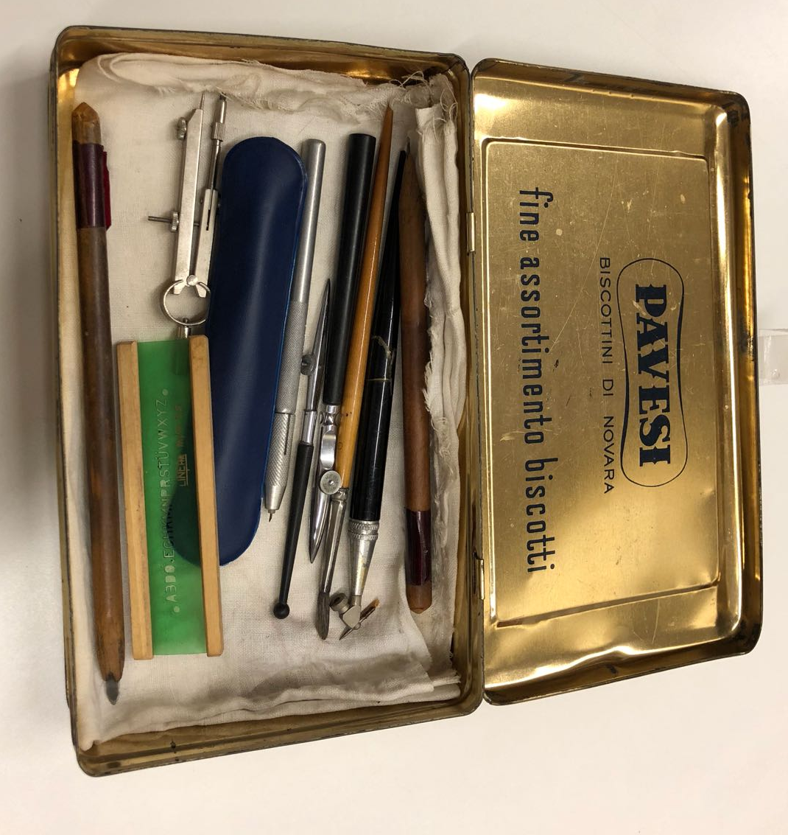

Slide 21
LA NOSTRA ALTERNANZA
Durante questa alternanza abbiamo analizzato dei faldoni di ex Martinitt. Successivamente abbiamo trascritto i dati raccolti su tabelle Excel e infine abbiamo progettato dei grafici che raccoglievano i differenti lavori delle persone nei diversi anni e in base al genere. Abbiamo intervistato un ex Martinitt che ci ha raccontato la sua storia lavorativa all’interno e all’esterno dell’orfanotrofio. Infine abbiamo trascritto tutto su questo power point.

Slide 22
ULTERIORI POSSIBILI RICERCHE
vita media di uomini e donne
malattie frequenti
cause di morte
nomi comuni

Slide 23
Fine

